Slide 1
Estadística descriptiva
Para variables cuantitativas

Slide 2
Estadística descriptiva
Siempre que hacemos estadística queremos incrementar nuestro conocimiento sobre algún tema en particular en una población claramente definida
Al no poder acceder a todos los individuos de la población, analizamos la información de una muestra
Dicha información esta a nuestra disposición en forma de variables
Las variables toman valores en todos los individuos de la población, aunque nosotros no podamos acceder a esos datos
Por lo tanto, las variables tienen una distribución de sus valores en toda la población

Slide 3
Estadística descriptiva
Nosotros tenemos acceso sólo a los datos de esas variables en la muestra disponible
Por lo tanto, al hacer estadística descriptiva, el objetivo que perseguimos es conocer lo mas posible respecto a la distribución poblacional de las variables, a través de la información provista por la muestra
La información muestral es una vía para conocer la información poblacional, aun cuando hacemos estadística descriptiva!!

Slide 4
Distribución de una variable contínua
Frecuencia
Representa al 100% de la población
100%
Valores de la variable
Notes:
These percentages will be verified by the concepts learned in Chapter 5.
Emphasize the Empirical Rule is appropriate for data that is in a BELL-SHAPED distribution.

Slide 5
Estadística descriptiva
Formas de lograr esto
Gráficos de las distribuciones muestrales
Histograma
Boxplot
Indicadores numéricos o estadísticos
Medidas de posición
Medidas de tendencia central
Medidas de dispersión
Medidas de forma

Slide 6
Representación gráfica de variables cuantitativas
Posibles gráficos
Histograma
Boxplot
Frecuencia
100%

Slide 7
Representación gráfica de variables cuantitativas
HISTOGRAMA
Permite representar gráficamente la distribución de frecuencias de una variable
En el eje horizontal de un par de ejes cartesianos se marcan los extremos de los intervalos de la tabla de frecuencias.
A cada intervalo se le asigna un rectángulo cuya área es proporcional a su frecuencia

Slide 8
Representación gráfica de variables cuantitativas
HISTOGRAMA
Permite apreciar
Rango cubierto por los datos.
Localización de los valores centrales de la distribución
Presencia de "agujeros" en la distribución de los datos
Simetría de la distribución de los datos
Dispersión
Valores atípicos

Slide 9
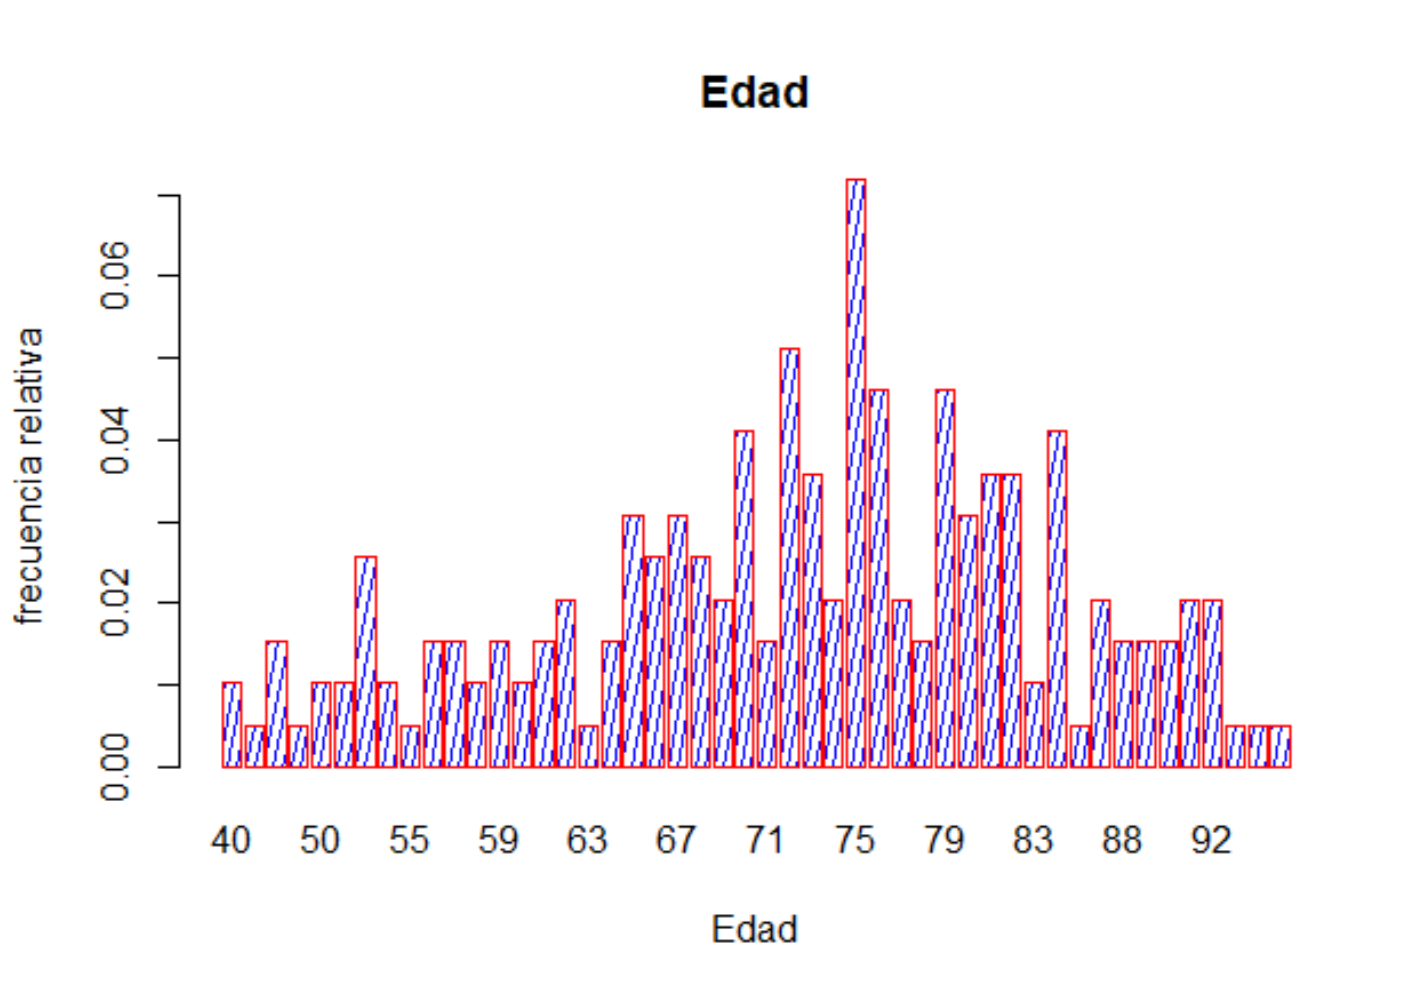
Representación gráfica de variables cuantitativas

Slide 10
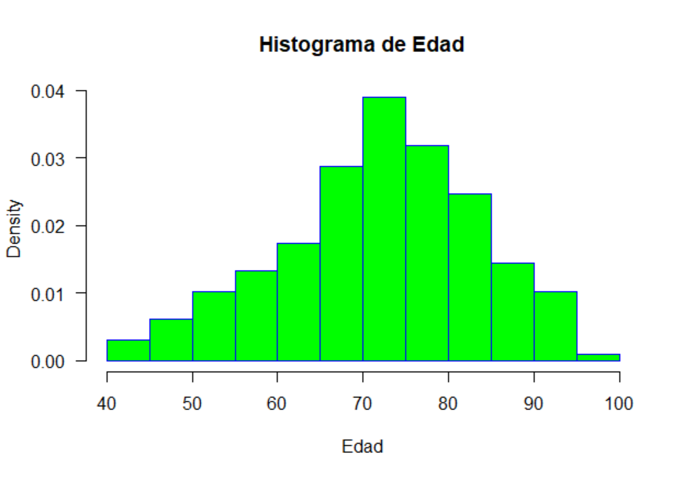
Representación gráfica de variables cuantitativas

Slide 11
Representación gráfica de variables cuantitativas

Slide 12
Indicadores numéricos descriptivos
Medidas de posición
Medidas de tendencia central
Medidas de variabilidad
Medidas de forma

Slide 13
Medidas de posición. Cuartiles
Dividen la distribución en 4 partes iguales desde el punto de vista del área bajo la curva
Primer cuartil (Q1): Deja por debajo el 25% de los datos
Segundo cuartli (Q2): Deja por debajo el 50% de los datos=Mediana
Tercer cuartil (Q3): Deja por debajo el 75% de los datos

Slide 14
Medidas de posición
Cuantil de orden k: Es el valor de la variable respecto del cual el k% de los datos es menor o igual
Los más conocidos e utilizados son: los deciles, cuartiles y los percentiles
Cuartiles: Dividen al conjunto observado en 4 partes iguales
Primer cuartil (Q1): Deja por debajo el 25% de los datos
Segundo cuartli (Q2): Deja por debajo el 50% de los datos=Mediana
Tercer cuartil (Q3): Deja por debajo el 75% de los datos.
Deciles: Dividen al conjunto observado en 10 partes iguales.
Percentiles: Dividen al conjunto observado en 100 partes iguales
La mediana es el percentil 50
El percentil de orden 15 deja por debajo el 15% de las observaciones. Por encima queda el 85%.

Slide 15
Medidas de tendencia central
Corresponden a valores que indican la ubicación del centro de la distribución
Indica numéricamente la zona donde los datos pueden condensarse y alrededor de la cual los datos muestrales se distribuyen.
Como no hay una única definición de centro de una distribución, existen varias medidas de tendencia central

Slide 16
Medidas de tendencia central
Las medidas de tendencia central más importantes son:
Media Aritmética
Mediana.
Moda.

Slide 17

Media aritmética
Es la más importante de las medidas de tendencia central
$$\overline{X}=\frac{\sum_{i=1}^{n}{x_{i}}}{n}$$
Donde: n es el tamaño de la muestra
Tiene importantes propiedades teóricas que la hacen óptima en una serie de aspectos
Es muy sensible a la presencia de valores atípicos

Slide 18
Mediana
Es el valor que ocupa la posición central de una distribución.
Es el centil 50 Divide al conjunto de datos en dos partes iguales desde el punto de vista del área bajo la curva
Es muy robusta

Slide 19
Moda
Valor del rango de la variable que tiene la mayor frecuencia
Un conjunto de datos puede ser unimodal, bimodal o multimodal.
Es la única medida de tendencia central que se puede determinar para datos de tipo cualitativo.
Se utiliza para variables cualitativas

Slide 20
Relación entre la media, la mediana y la moda

Slide 21
Medidas de variabilidad
Son valores numéricos que indican o describen la forma en que las observaciones están dispersas o diseminadas, con respecto al valor central.
Son importantes debido a que dos muestras de observaciones con el mismo valor central pueden tener una variabilidad muy distinta.

Slide 22
Medidas de variabilidad
Rango
Varianza
Desviación Típica
Coeficiente de variación
Rango intercuartil

Slide 23
Rango o Amplitud
Rango o Amplitud
𝑅 = 𝑀𝑎𝑥 − 𝑀𝑖𝑛
Sólo considera dos valores para evaluar la variabilidad
Poca sensibilidad

Slide 24

Varianza
$$S^{2}=\frac{\sum_{i=1}^{n}{{\left(x_{i}−\overline{x}\right)}^{2}}}{n−1}$$
Utiliza la Información de toda la muestra para evaluar variabilidad
Es óptima desde varios puntos de vista teóricos
Muy sensible a la presencia de valores atipicos
No está en las mismas unidades que los datos originales

Slide 25

Desvío Standard
$$S=\sqrt{\frac{\sum_{i=1}^{n}{{\left(x_{i}−\overline{x}\right)}^{2}}}{n−1}}$$
Tiene las mismas propiedades de la varianza
Está en las mismas unidades de los datos originales

Slide 26

Coeficiente de variación
Coeficiente de variación (CV)
No tiene unidades de medida
Es una medida de variabilidad relativa: Mide que proporción de la media representa el desvío estándar.
$$CV=\frac{S}{\overline{X}}x100$$
Se utiliza para comparar variabilidad

Slide 27

Rango intercuartil
Rango Intercuartil (IQR):$Q_{3}−Q_{1}$
Rango Semintercuartil: $\frac{Q_{3}−Q_{1}}{2}$

Slide 28
Reglas de utilización
Para las variables cuantitativas se informa la media salvo que la distribución de la variable sea asimétrica. En ese caso se informa la mediana
Cuando en un trabajo se informa la media de una variable cuantitativa, se debe informar también el desvío standard.
Si se informa la mediana, se debe informar el rango intercuartil o el mínimo y el máximo

Slide 29
Boxplot
BOXPLOTS
El boxplot brinda una impresión visual de algunos aspectos importantes de la distribución empírica de un conjunto de datos
Permite apreciar
Localización del centro de la distribución
Simetría de la distribución de los datos
Dispersión
Peso de las colas de la distribución
Valores atípicos

Slide 30
Medidas de posición. Cuartiles
Dividen la distribución en 4 partes iguales desde el punto de vista del área bajo la curva
Primer cuartil (Q1): Deja por debajo el 25% de los datos
Segundo cuartli (Q2): Deja por debajo el 50% de los datos=Mediana
Tercer cuartil (Q3): Deja por debajo el 75% de los datos

Slide 31
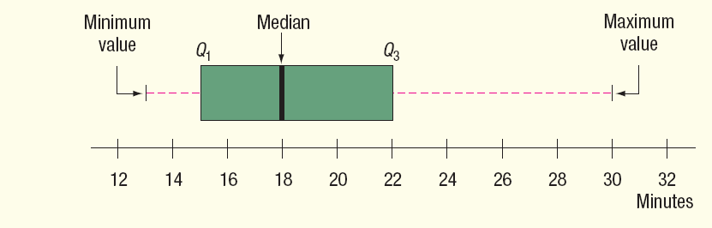
Boxplot

Slide 32
BOXPLOTS
Interpretación
La localización de los datos es indicada por la mediana
La dispersión es indicada por la longitud de la caja (rango intercuartil)
La simetría es evaluada de acuerdo a la posición relativa de la mediana respecto de los cuartiles
El peso de las colas se evidencia a partir de la longitud de los bigotes

Slide 33
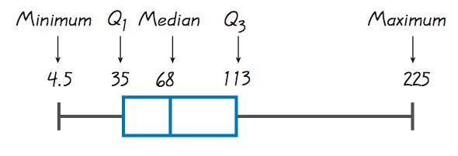
Boxplots
Análisis Exploratorio de Datos

Slide 34
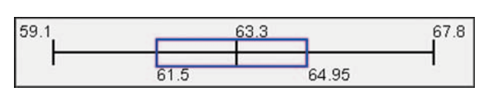
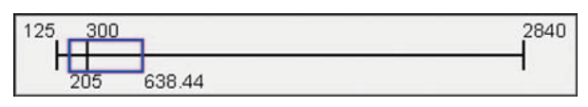
Análisis Exploratorio de Datos
Distribución simétrica
Distribución asimétrica

Slide 35
Análisis Exploratorio de Datos
Outliers o Valores atípicos
Un outlier es un valor de la variable muy diferente de la gran mayoría de los presentes en la muestra

Slide 36
Un outlier puede tener un efecto muy fuerte en la media y/o en el desvío standard.
También puede afectar la escala del histograma con lo que puede desnaturalizar el gráfico de la distribución.
Análisis Exploratorio de Datos

Slide 37
Análisis Exploratorio de Datos
Criterio de detección de outliers
Un outlier es todo aquel valor del conjunto de datos que
Es mayor a Q₃+1.5 × IQR
Es menor a Q₁-1.5 × IQR
Los que superan 3 x IQR se denominan outliers severos

Slide 38
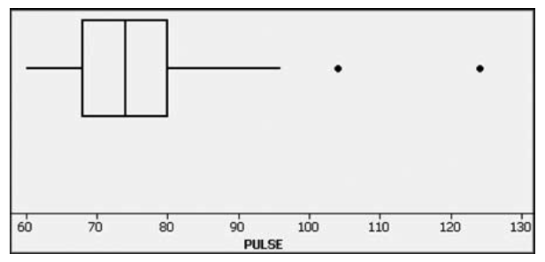
Análisis Exploratorio de Datos

Slide 39
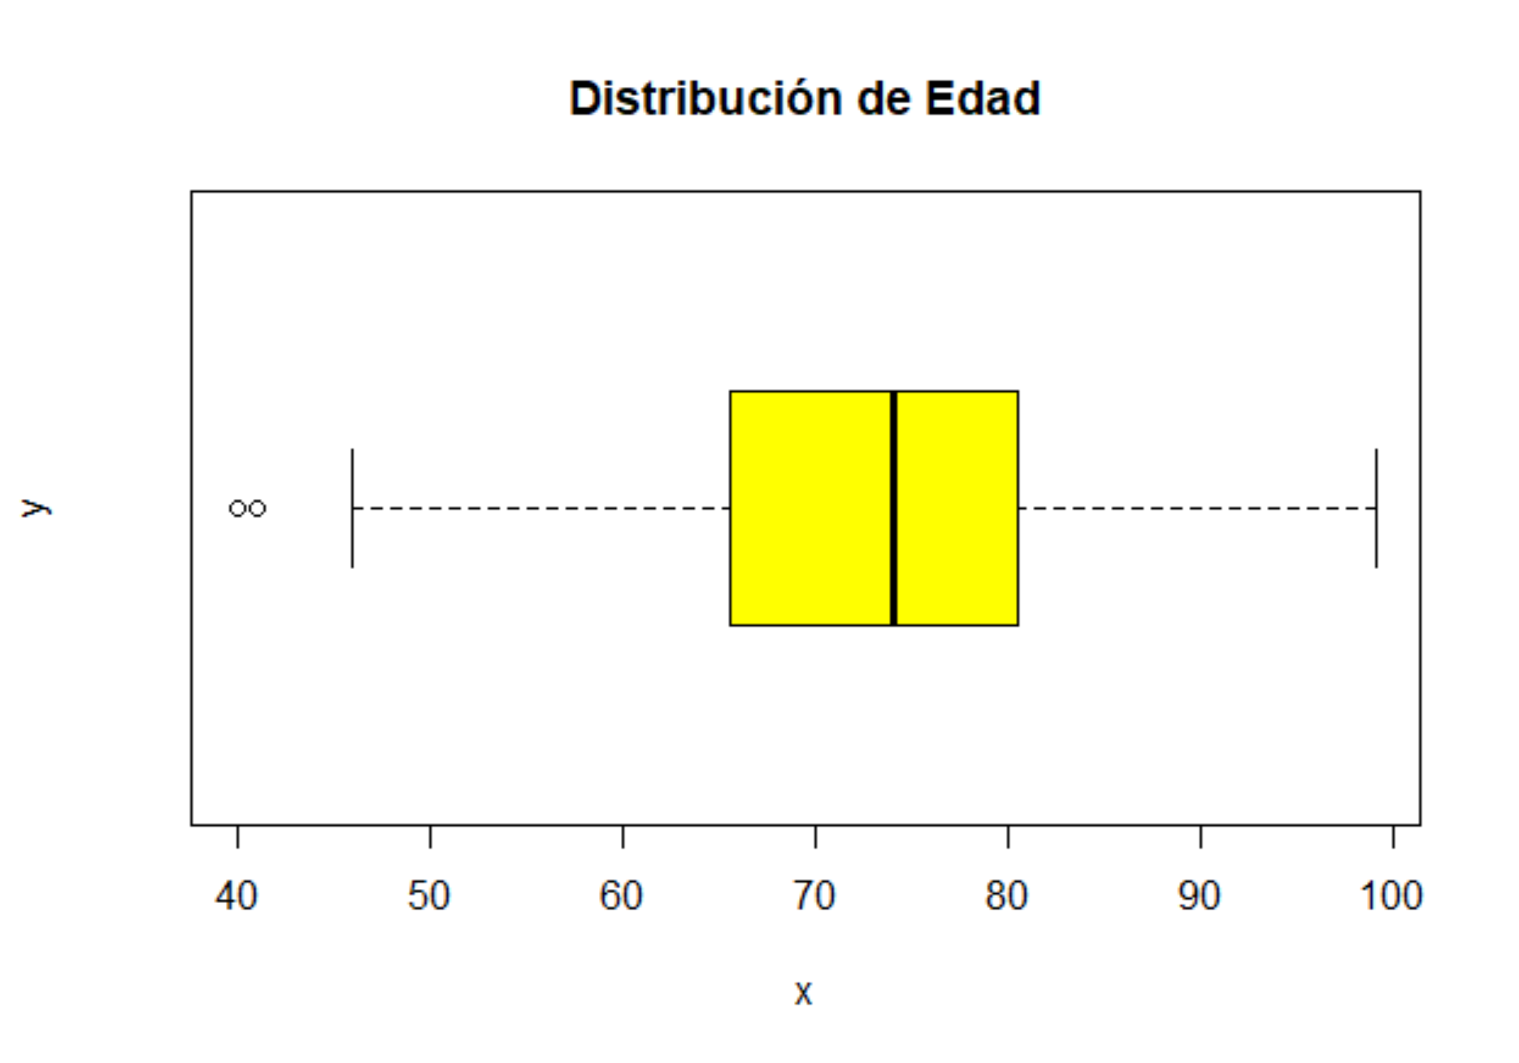

Slide 40
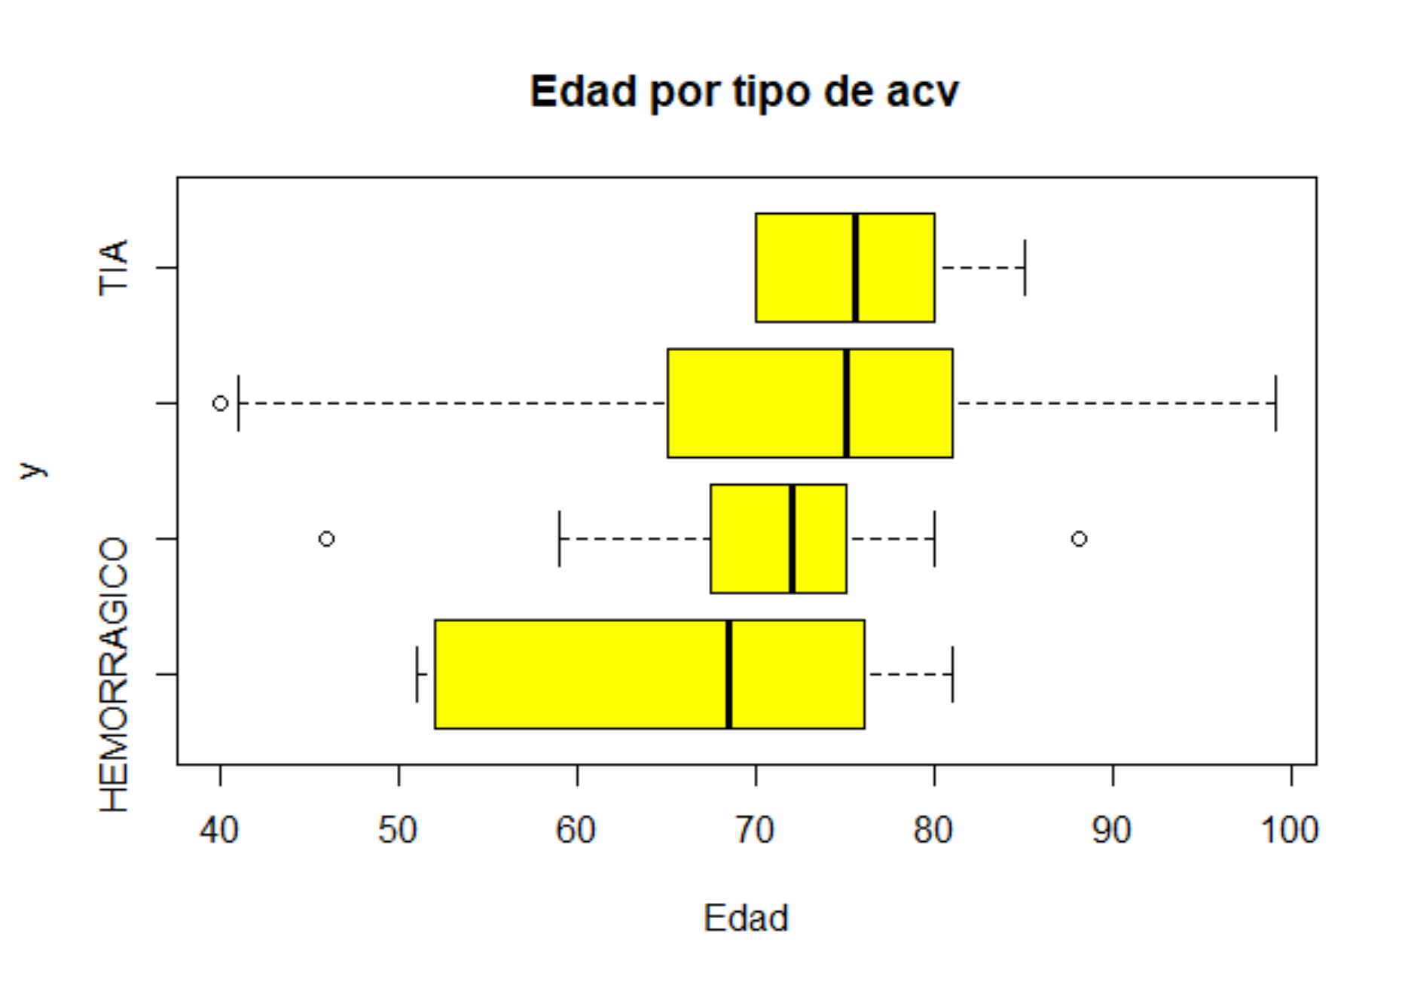

Slide 41
